Slide 1
(5-2): مساحة السطح - القوانين الجبرية لمساحة السطح "الحصة الأولى" إعداد المعلمة: أ. نوره راشد
رئيسة قسم الرياضيات : هنادي العمران
مديرة المدرسة : أ / ليلى حسين اكبر

Slide 2
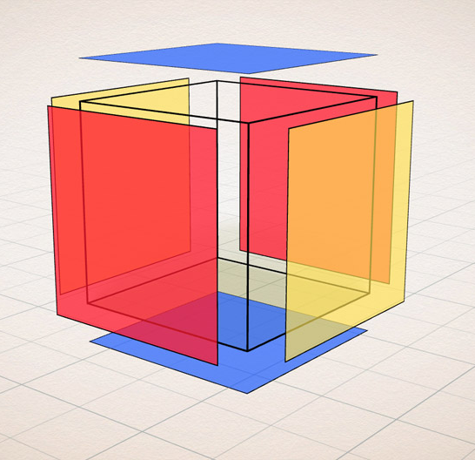

Slide 3
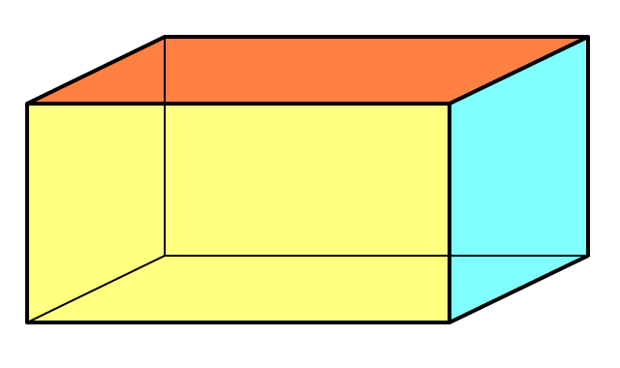
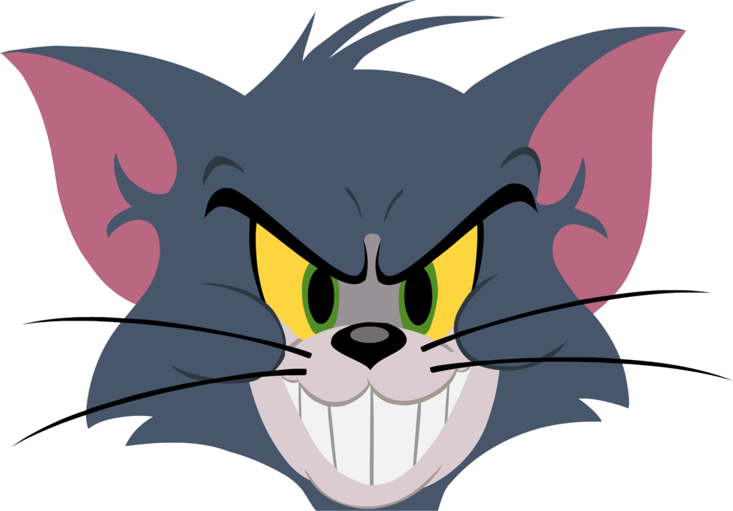
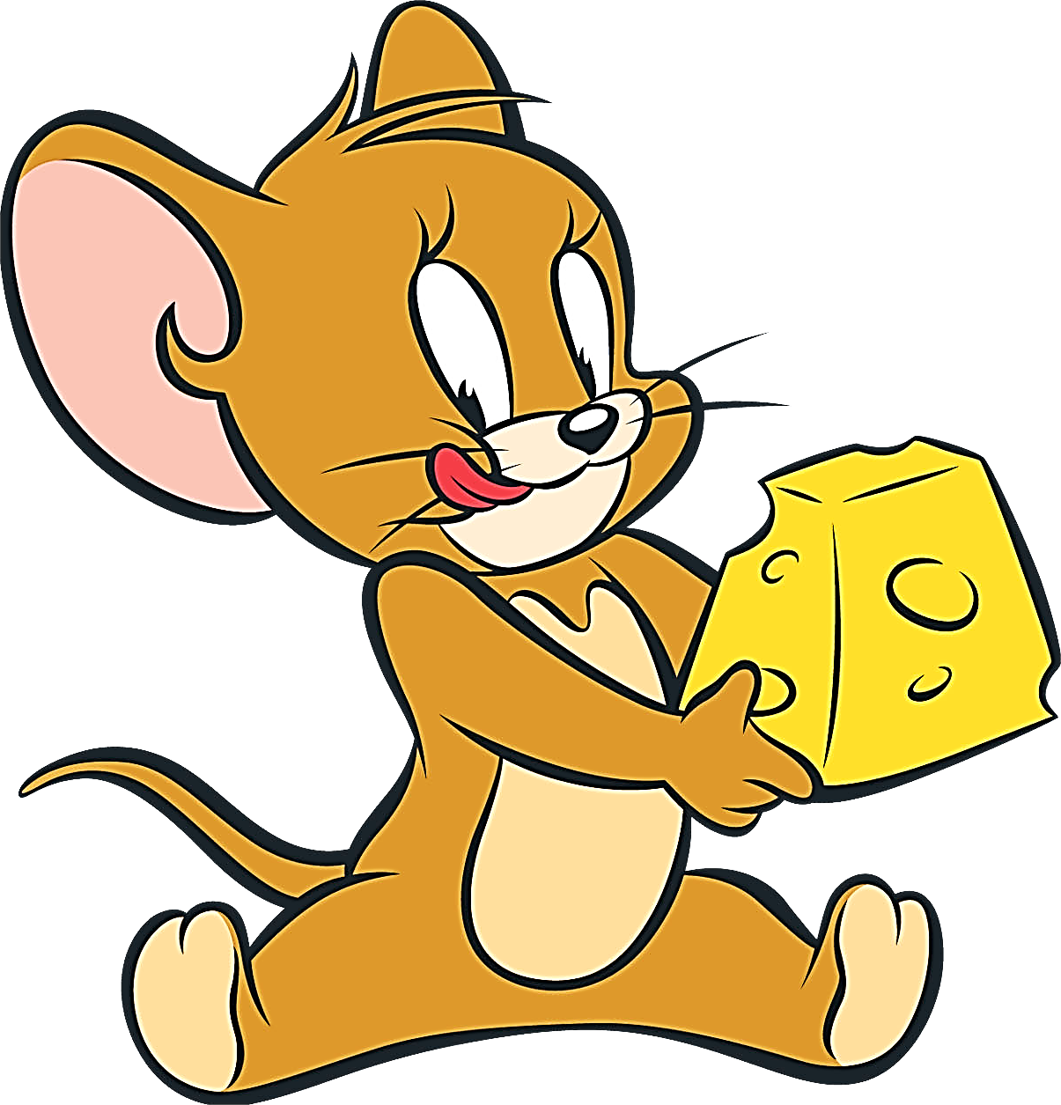
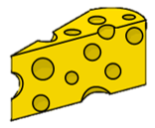
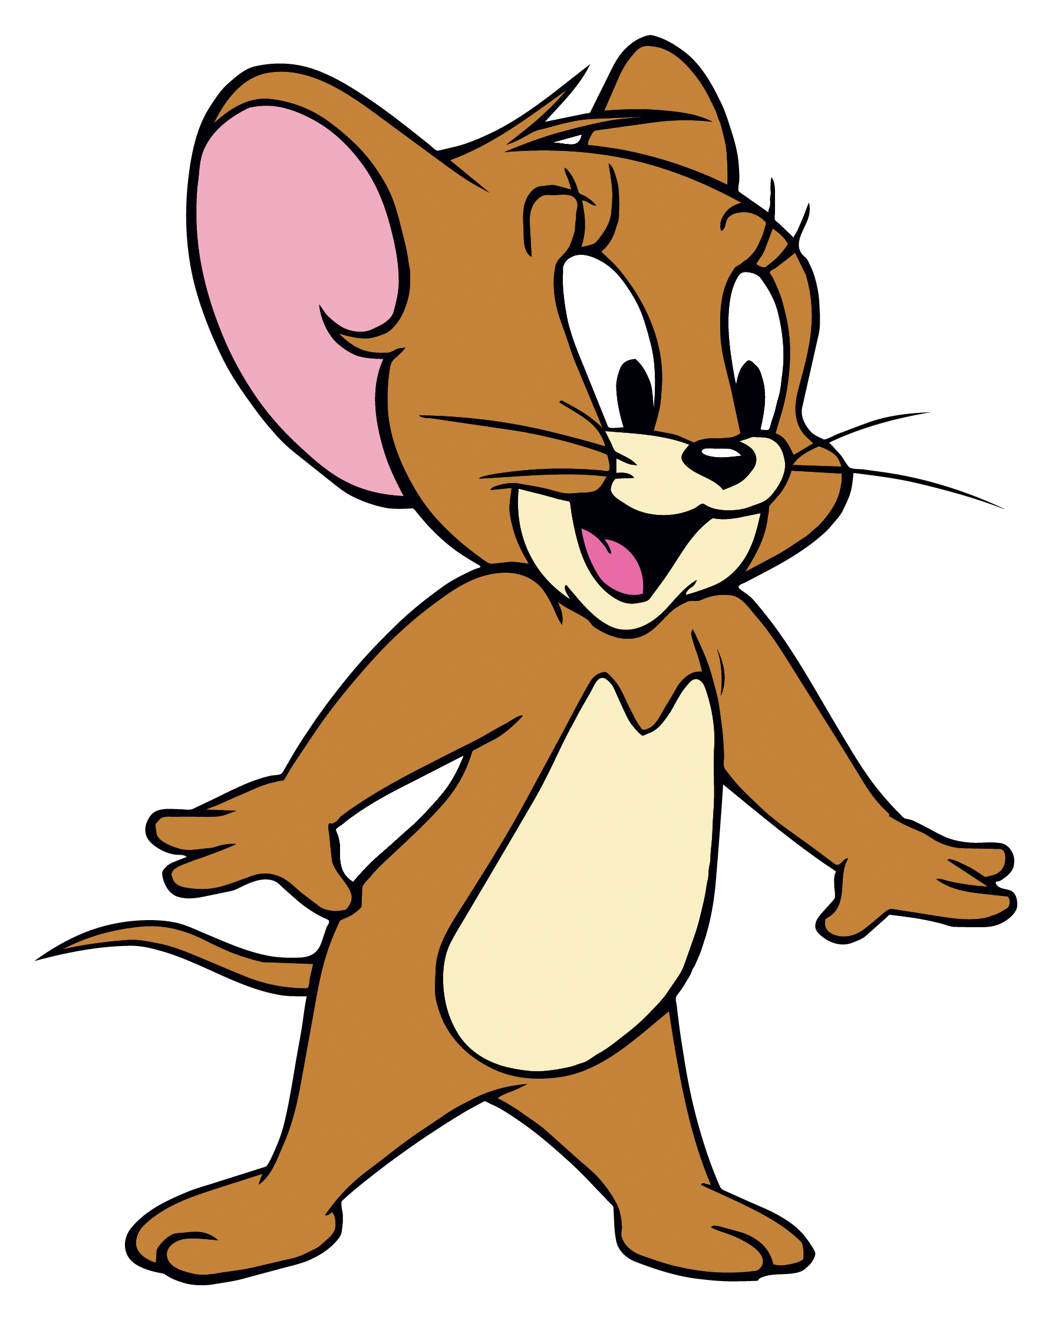
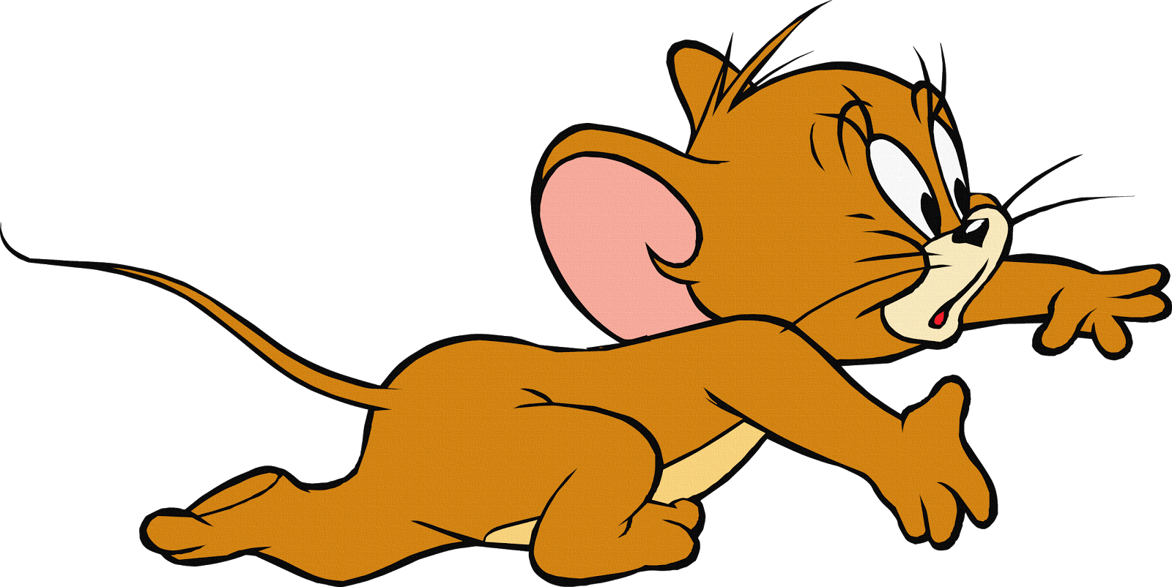
ما هو المجسم التالي ؟
مكعب
شبه مكعب
مخروط

Slide 4
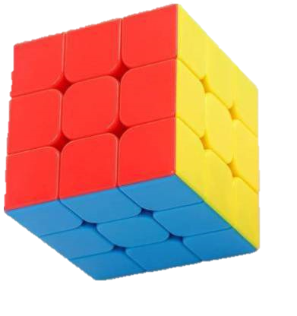
ما هو المجسم التالي ؟
مكعب
شبه مكعب
مخروط

Slide 5
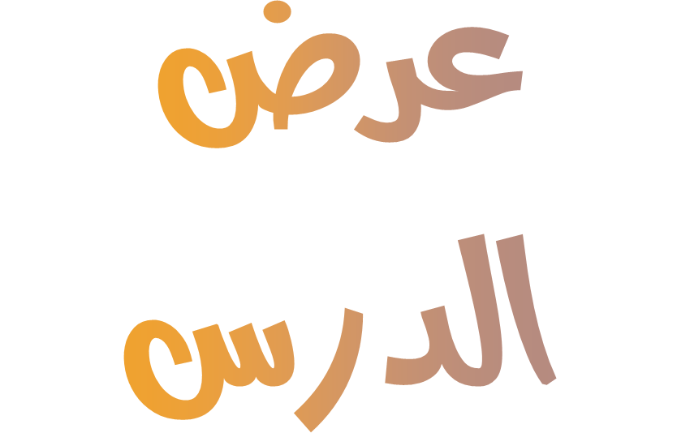

Slide 6
صفحة 188
3
54
9
54
8,100
54
1,500

Slide 7
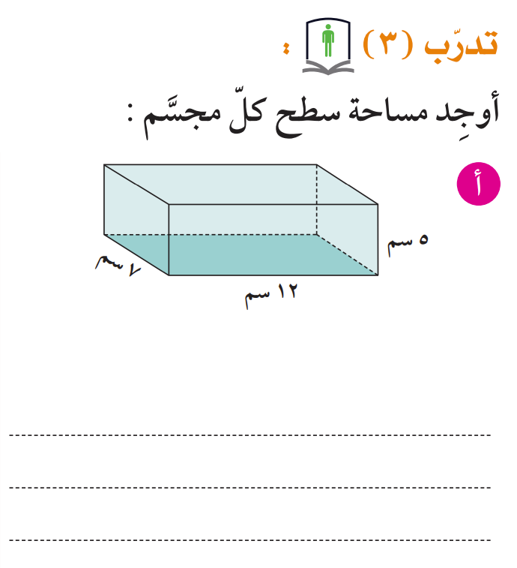
صفحة 190
5
7
12
المجموع = 60 + 84 +35 = 179
الوجه (1) = 5×12 = 60
الوجه (2) = 12×7 = 84
مساحة السطح = 2 × 179 = 358 سم²
الوجه (3) = 5×7 = 35

Slide 9
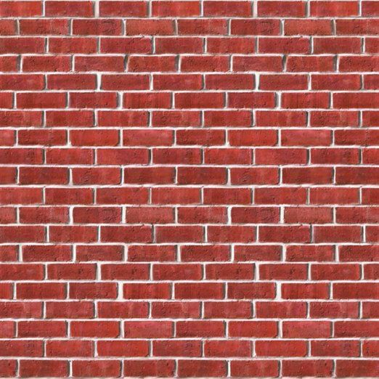
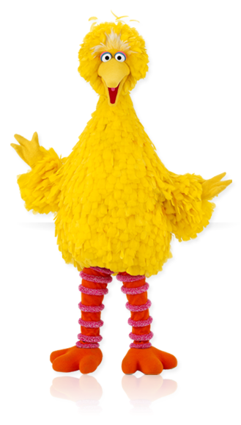
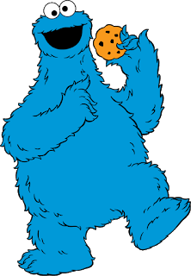
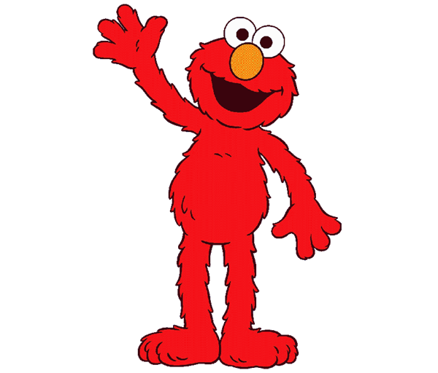
هيا لنلعب مع افتح يا سمسم

Slide 10
صفحة 191
8
3
10
المجموع = 80 + 30 +24 = 134
الوجه (1) = 8 × 10 = 80
مساحة السطح = 2 × 134 = 268 سم²
الوجه (2) = 10×3 = 30
الوجه (3) = 3 × 8 = 24

Slide 11
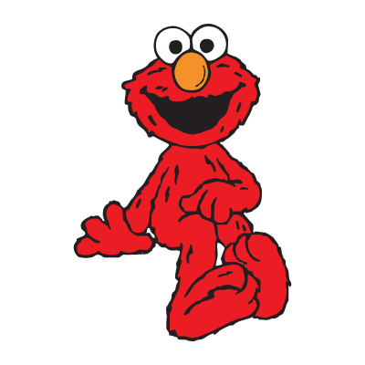
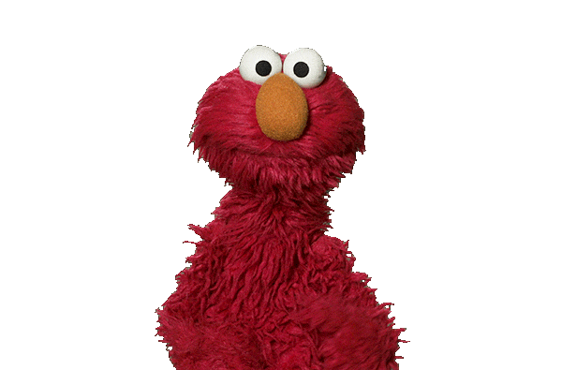
صفحة 191
6
6
6
المجموع = 36 + 36 +36 = 108
الوجه (1) = 6 × 6 = 36
مساحة السطح = 2 × 108 = 216 دسم²
الوجه (2) = 6 × 6 = 36
الوجه (3) = 6 × 6 = 36

Slide 12
صفحة 191
المجموع = 12,3 + 18 +24,6 = 54,9
الوجه (1) = 3 × 4,1 = 12,3
مساحة السطح = 2 × 54,9 = 109,8 سم²
الوجه (2) = 3×6 = 18
3
الوجه (3) = 6 × 4,1 = 24,6
6
4,1

Slide 13
التقييم المختصر
اختاري الإجابة الصحيحة:

Slide 14
ماذا تعلمنا اليوم ؟

